Slide 1
MODELOS PREDICTIVOS DE VENTAS POR PRODUCTO Caso BigMart Sales
Estudiante:Jeancarlos Gunter
Cedula: 8-887-1969

Slide 2

¿Qué le motivo a nivel personal a desarrollar el estudio predictivo?
Experiencia previa en tableros de ventas
Primer acercamiento a modelos predictivos
Optimización de decisiones comerciales
Ampliación de habilidades

Slide 3

¿Cómo fue su experiencia buscando y seleccionando la data?
Búsqueda de datos sin enfoque temporal
Selección de fuente en Kaggle
Diversidad de variables
Enfoque enriquecedor

Slide 4
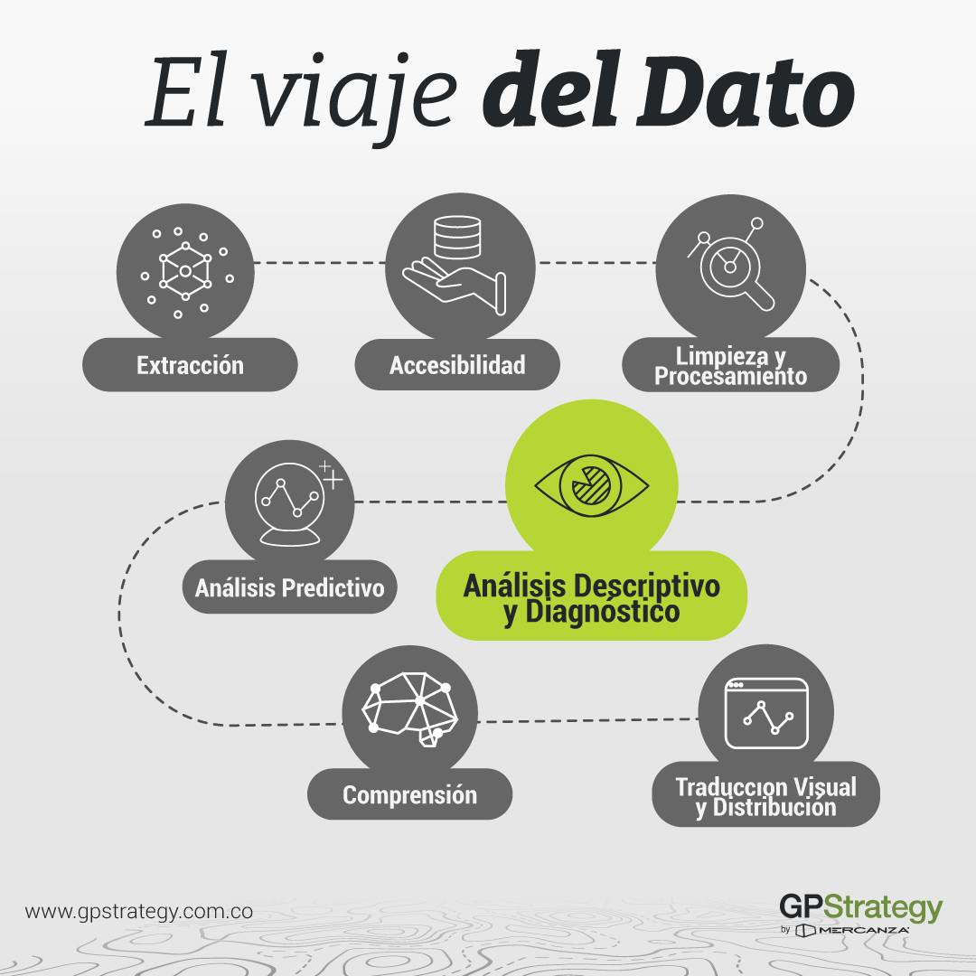
¿Qué lecciones aprendió al hacer el análisis descriptivo?
Comprensión de la distribución de los datos
Identificación de variables clave
Detección de problemas de calidad de los datos
Exploración de relaciones entre variables
Preparación para el modelado predictivo

Slide 5
¿Qué pasos realizó para hacer el análisis de los datos tanto descriptivo como predictivo?
Análisis Descriptivo
Análisis Predictivo
Exploración inicial de los datos
Análisis estadístico básico
Visualización de datos
Análisis de correlación
Revisión de datos faltantes o duplicados
Preparación y limpieza de datos
Selección de variables
División del conjunto de datos
Selección del modelo predictivo
Entrenamiento y validación del modelo
Ajuste de hiperparámetros
Evaluación final del modelo

Slide 6
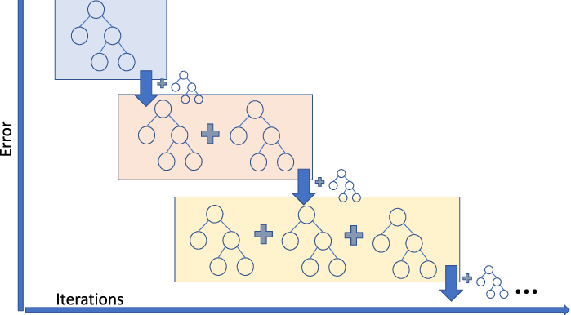
¿Qué descubrió de la investigación?
Modelo más efectivo: Gradient Boosting
Distribución de los residuos
Relación entre variables
Evaluación del rendimiento del modelo
Subestimaciones en las predicciones
Desempeño del modelo Gradient Boosting
Conclusión sobre el rendimiento general

Slide 7

Si fuese a hacer este estudio de nuevo ¿qué haría mejor?
Exploración más profunda de la relación entre las variables
Pruebas con más modelos y ajuste de hiperparámetros
Consideración más detallada de los factores externos
Automatización del proceso de análisis y modelado

Slide 8

¿Qué descubrió de si mismo?
Valoración de la calidad de los datos
Capacidad para enfrentar retos y desafíos
Interés por la mejora continua

